Slide 1
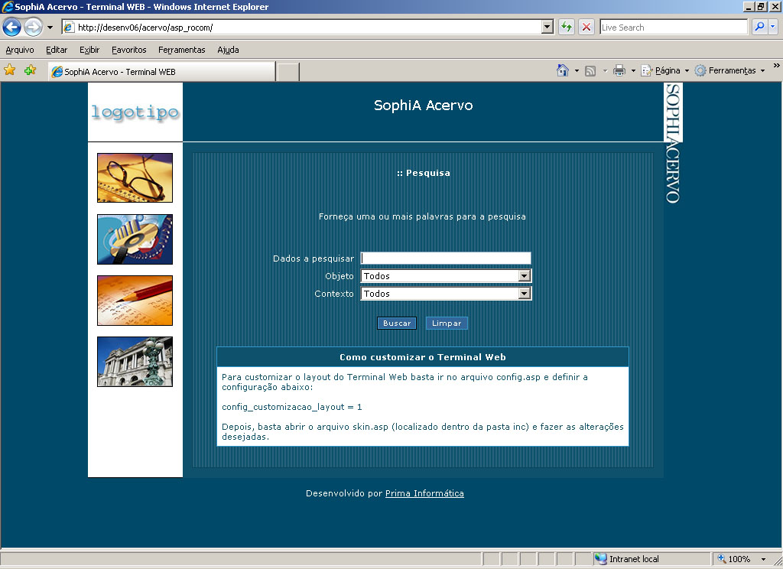
css_alinhamento_banner
css_fonte_banner
css_cor_fonte_banner
css_background_banner
css_background_imagem_banner
css_logotipo_banner_lateral
css_imagem_banner_lateral
css_barra_sophia_acervo
css_corpo_background
css_corpo_imagem
css_corpo_externo_background
css_background_banner_lateral
css_geral_background

Slide 2
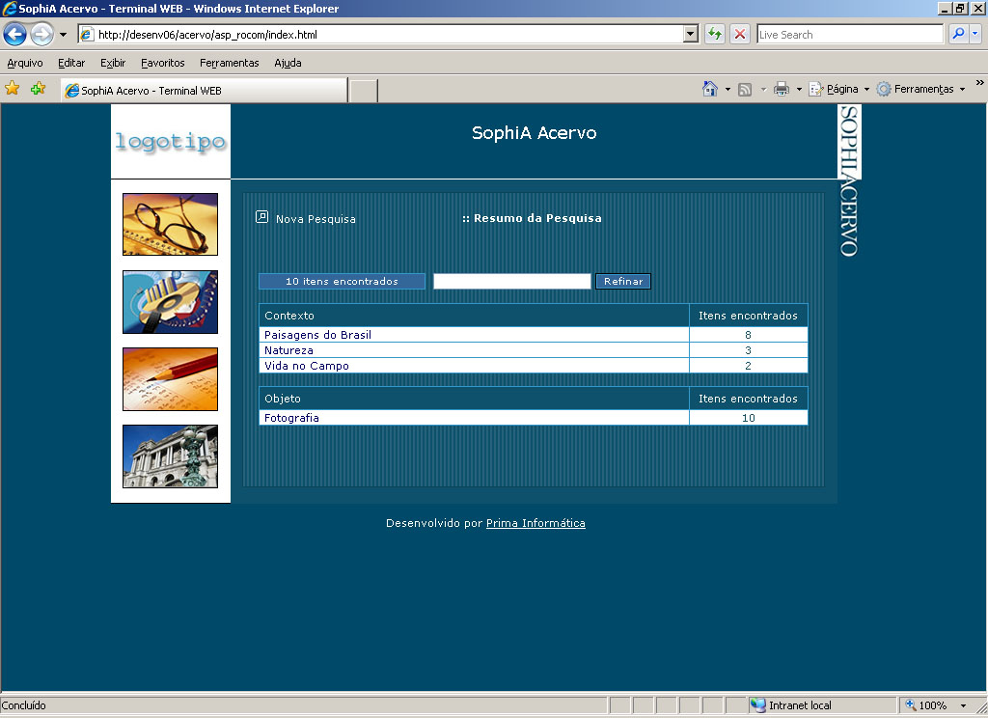
css_geral_fonte
css_geral_cor_fonte
css_geral_botao_background
css_geral_botao_tipo_fonte
css_geral_botao_tamanho_fonte
css_geral_botao_cor_fonte
css_geral_botao_cor_margem
css_link_grid_valor_cor
css_link_grid_valor_cor_hover

Slide 3
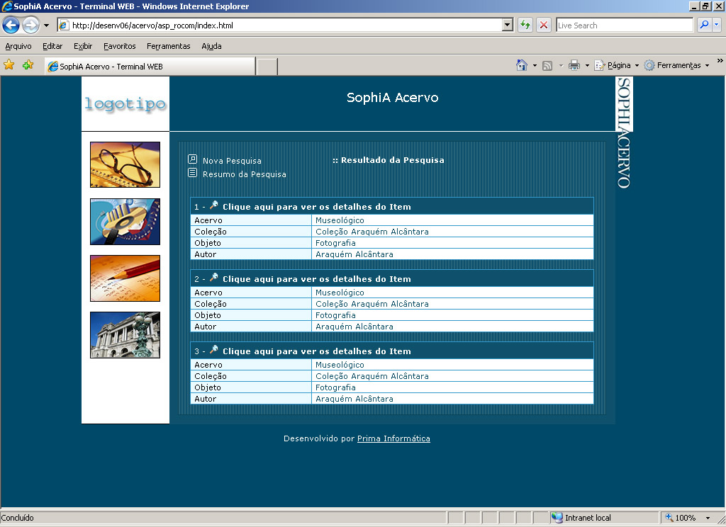
css_grid_borda
css_grid_cabecalho_background
css_grid_cabecalho_cor_fonte
css_grid_campo_background
css_grid_campo_cor_fonte
css_grid_valor_background
css_grid_valor_cor_fonte
css_link_grid_cabecalho_cor
css_link_grid_cabecalho_cor_hover

Slide 4
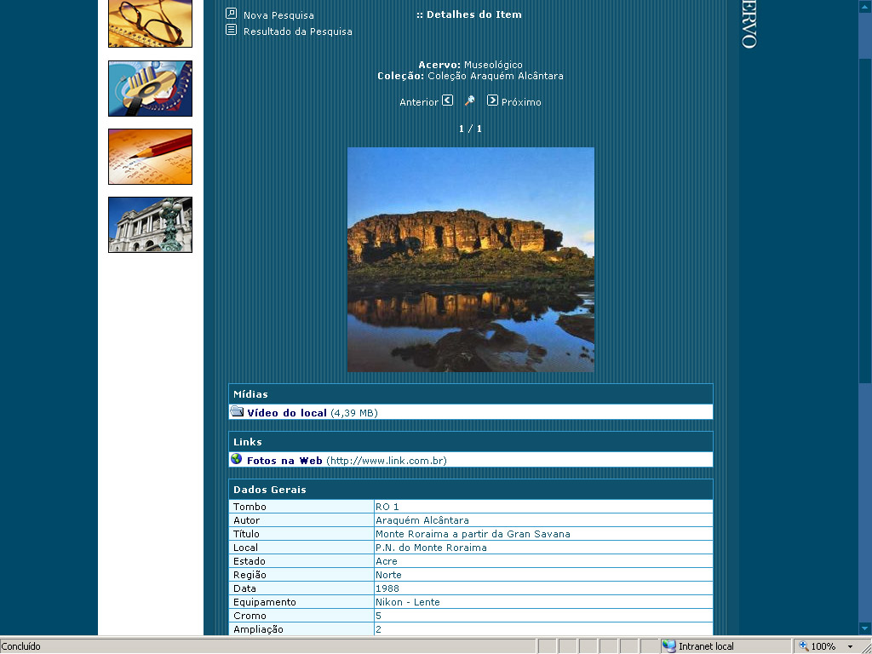
css_barra_rolagem_backgroud
css_barra_rolagem_scroll
css_barra_rolagem_setas
css_link_menu_cor
css_link_menu_cor_hover
css_link_midias_cor
css_link_midias_cor_hover

